Slide 1

2023/08/01
中山附醫資訊室實習
期中進度報告
Single Sign-On
指導老師：林品圻 學長
報告者：KT062 洪暄喬
KT063 吳旻璇
KT084 陳彥君

Slide 2
大
01
學習成果
OUTLINE
02
專案Demo
綱
03
專案預期
1

Slide 3
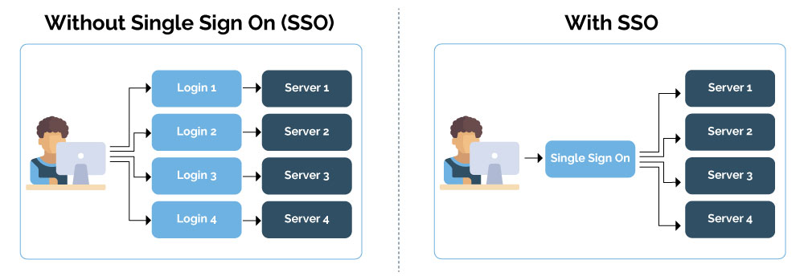
01 學習成果 (1/3)
Single Sign-On
Single Sign-On (SSO)的主要特點如下：
身分驗證解決方案：集中式的身分驗證機制，允許使用者只需一次登入，便可存取多個應用程式和網站。
提高安全性：減少密碼被盜用的風險，且有助於防止使用者在多個網站上使用相同的密碼。
改善使用者體驗：簡化登入流程，提高使用者的滿意度和效率。
存取管理策略：一旦使用者的身分通過驗證，就可輕鬆存取所有受密碼保護的資源。
2

Slide 4
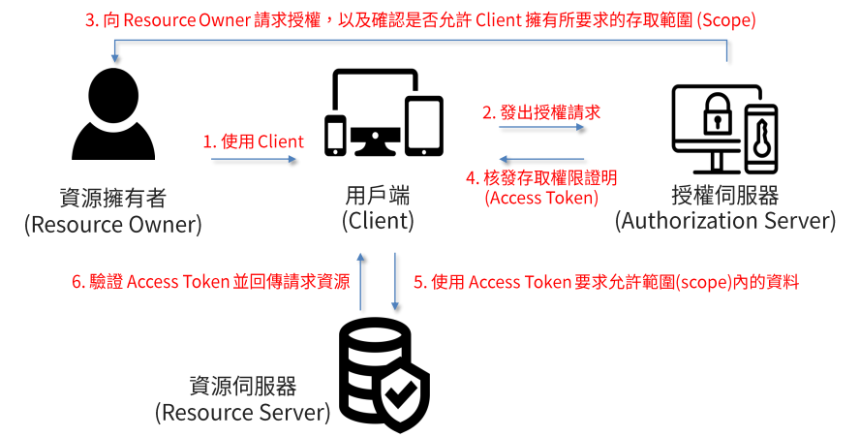
01 學習成果 (2/3)
OAuth 2.0
OAuth 2.0的主要特點和流程：
開放授權協議：一個開放的標準，允許第三方應用程式安全地獲取用戶資源的授權，而不需要使用者的帳號密碼。
授權類型：支援多種授權類型，包括授權碼授權、隱含授權、用戶名稱和密碼授權、客戶端憑證授權等。
存取權限：允許第三方應用程式僅獲取特定範圍的存取權限，並保護用戶敏感資料的安全性。
3

Slide 5
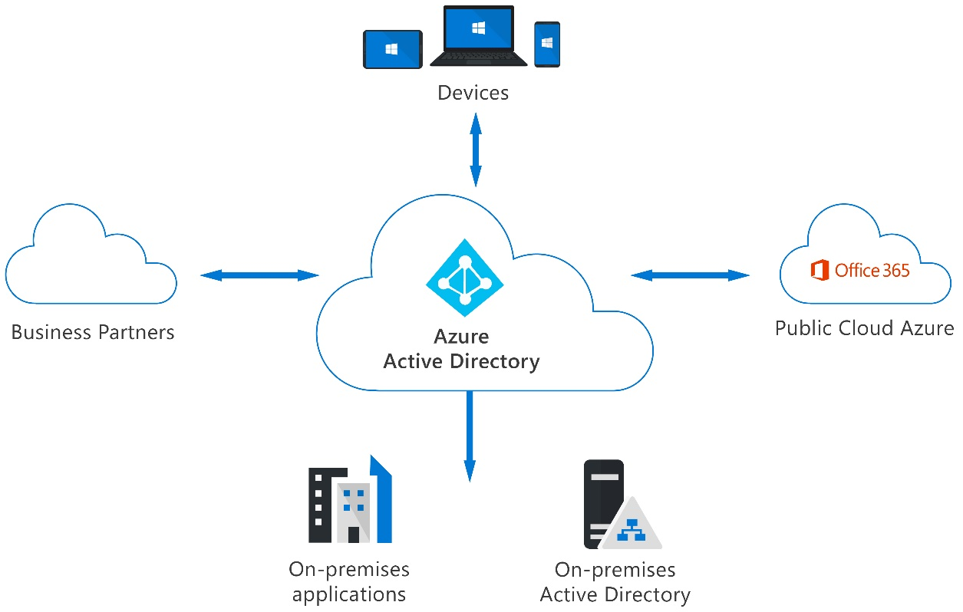
01 學習成果 (3/3)
Azure Active Directory
Azure Active Directory (Azure AD)的主要功能：
雲端身分驗證：提供用戶在雲端環境中的身分驗證。
單一登入(SSO)：用戶無需多次輸入帳號密碼即可在不同應用程式間切換。
條件式訪問控制：根據用戶的身份、設備和位置等因素設定訪問權限，增強資源安全性。
應用程式管理：管理員可以輕鬆地設定和管理用戶對特定應用程式的訪問權限。
4

Slide 6

02 DEMO
5

Slide 7
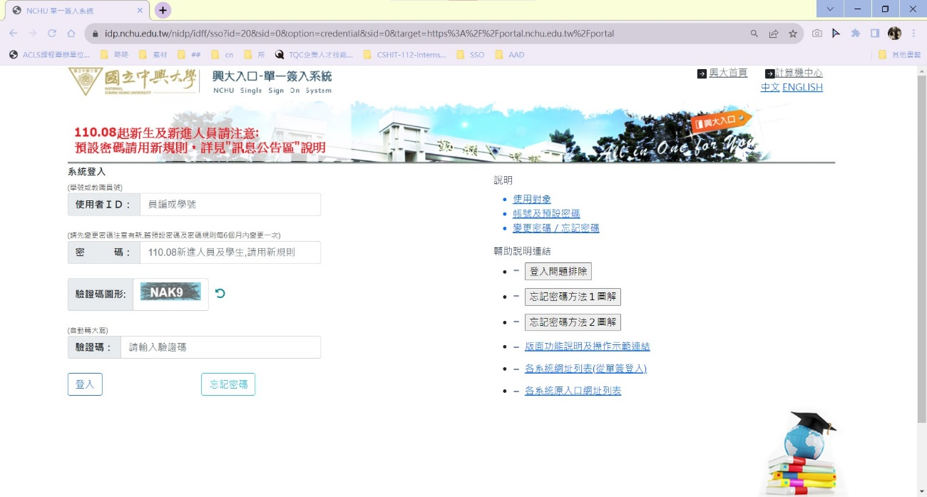
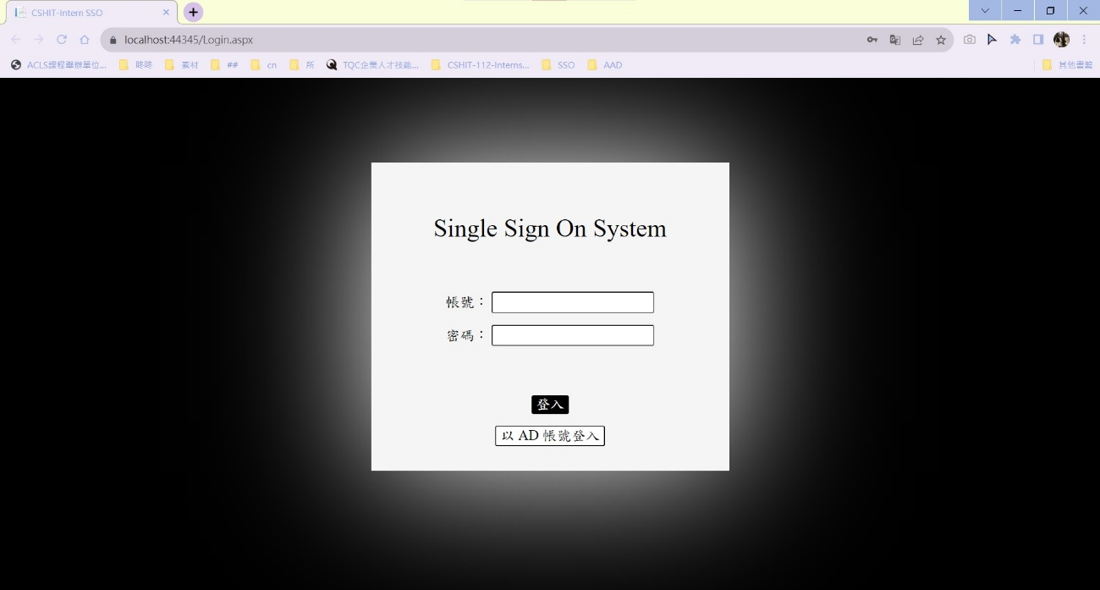
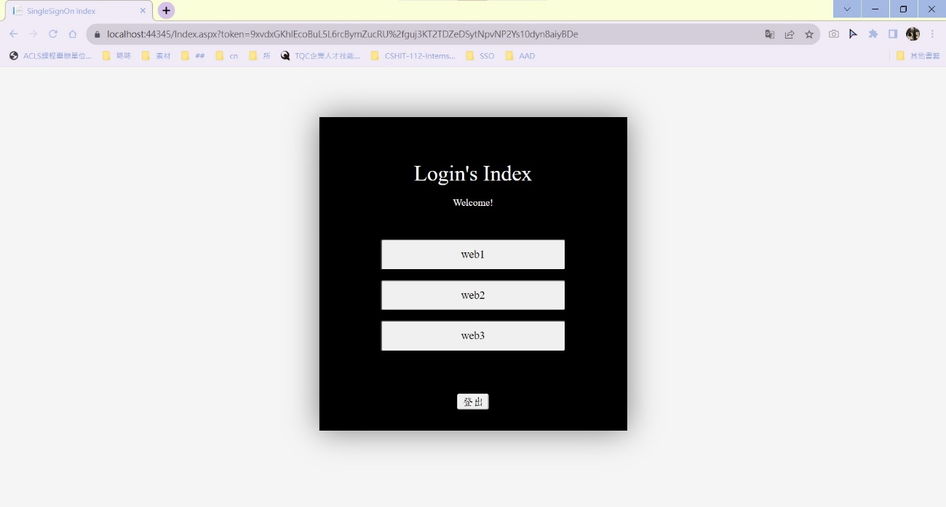
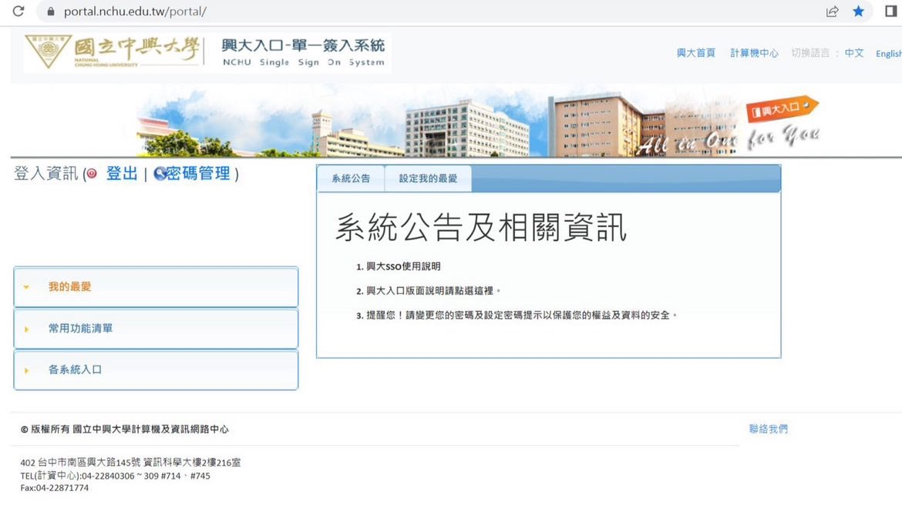
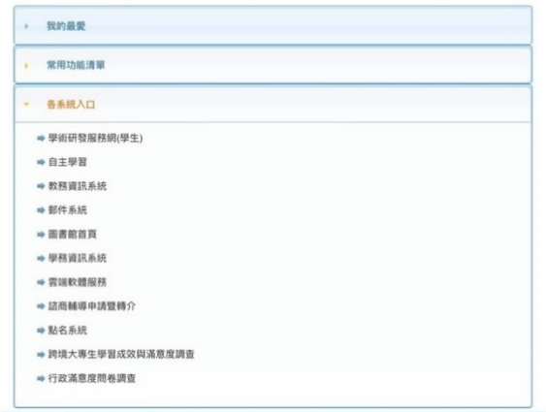

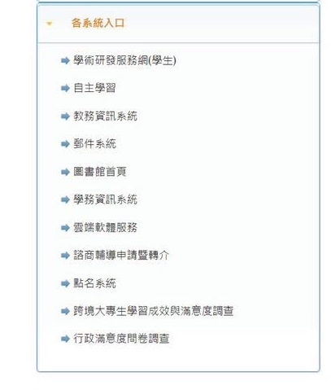
https://localhost:44345/Login.aspx
https://localhost:44345/Index.aspx

Slide 8
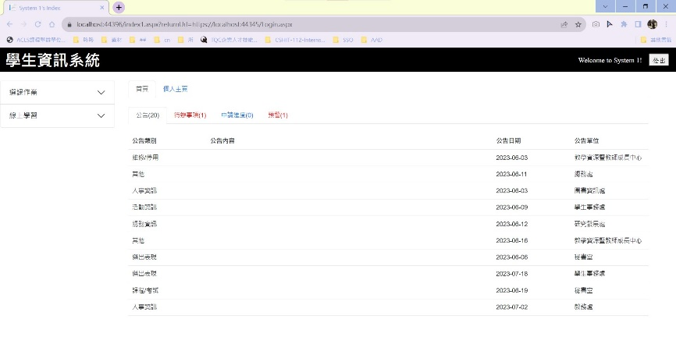
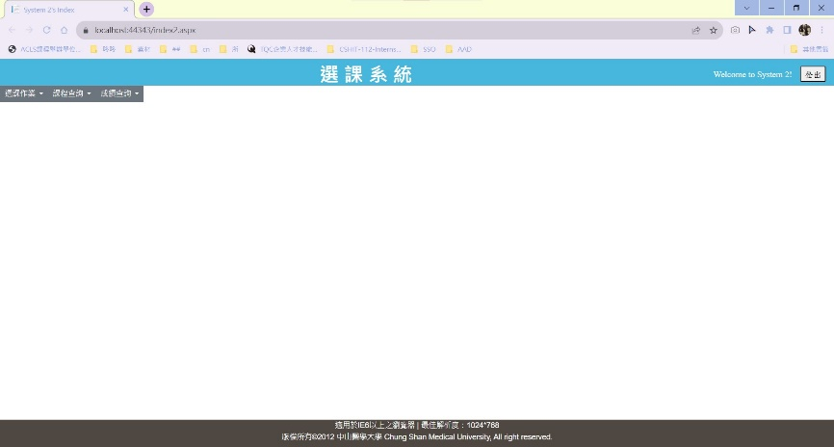
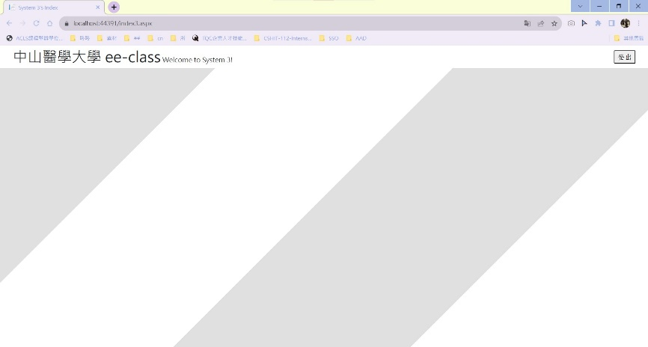
web1
https://localhost:44396/web1.aspx
https://localhost:44396/index1.aspx
web2
https://localhost:44343/web2.aspx
https://localhost:44343/index2.aspx
web3
https://localhost:44391/web3.aspx
https://localhost:44391/index3.aspx

Slide 9
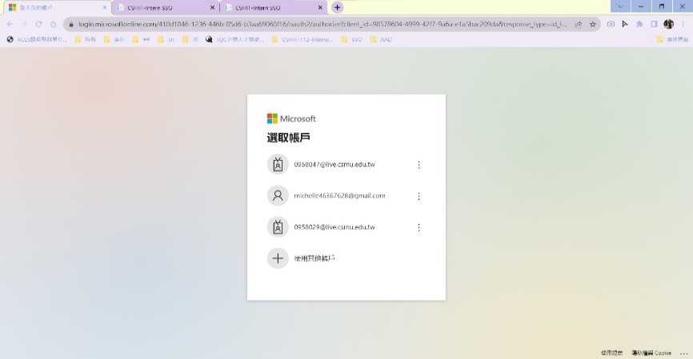

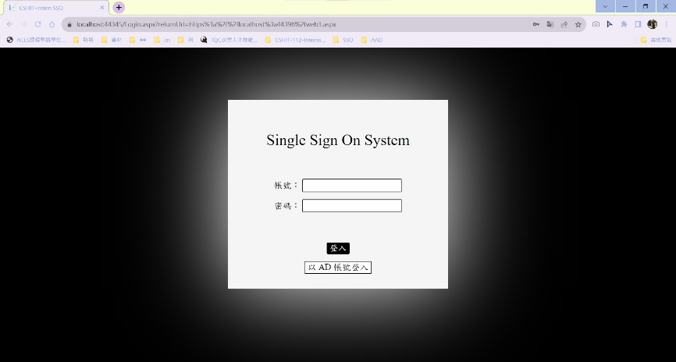
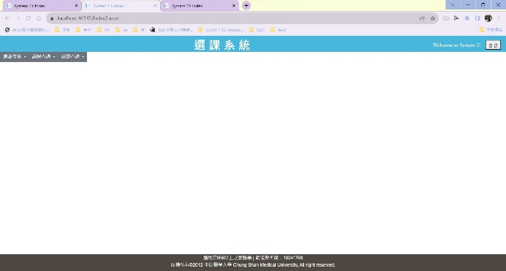
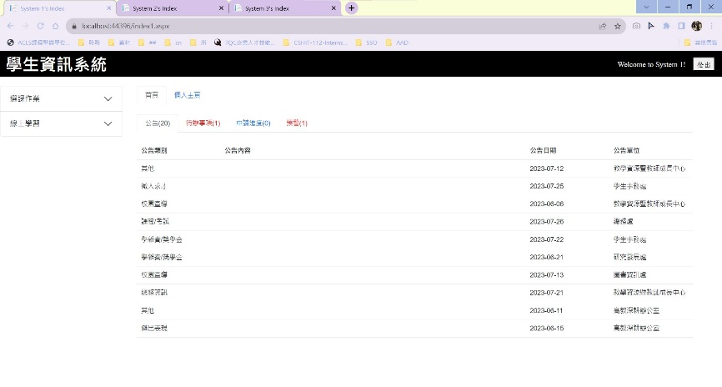
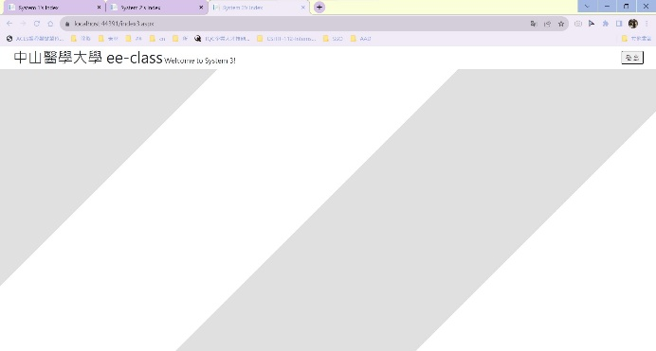
範例一：使用者訪問web1/web2/web3，以Azure AD帳號進行登入
web1
跳轉
https://localhost:44396/web1.aspx
https://localhost:44345/Login.aspx
重定向
web1
https://localhost:44343/index2.aspx
刷新頁面
https://localhost:44396/index1.aspx
https://localhost:44396/web1.aspx
https://localhost:44391/index3.aspx

Slide 10
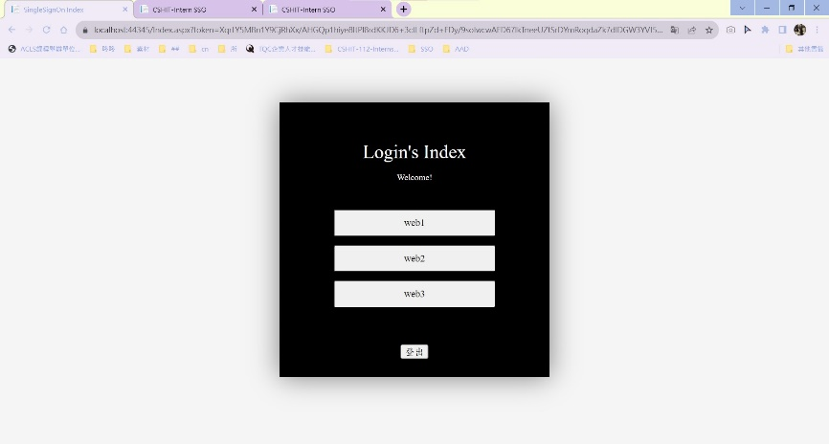
範例二：使用者訪問Login，以預設帳號進行登入
web1
https://localhost:44345/Login.aspx
https://localhost:44345/Index.aspx
https://localhost:44396/web1.aspx
https://localhost:44343/index2.aspx
刷新頁面
https://localhost:44396/index1.aspx
https://localhost:44391/index3.aspx

Slide 11
03 專案預期
學習Active Directory
加入Active Directory驗證
導入至實際系統使用
6

Slide 12
參考資料
什麼是SSO？
What Is Single Sign-On?
OAuth 2.0
玩轉C#之【OAuth】
Active Directory 網域服務概觀
什麼是 Azure Active Directory？
What is Azure Active Directory?
7

Slide 13
2023/08/01
期中進度報告
Single Sign-On
謝謝聆聽
指導老師：林品圻 學長
報告者：KT062 洪暄喬
KT063 吳旻璇
KT084 陳彥君

